Slide 1
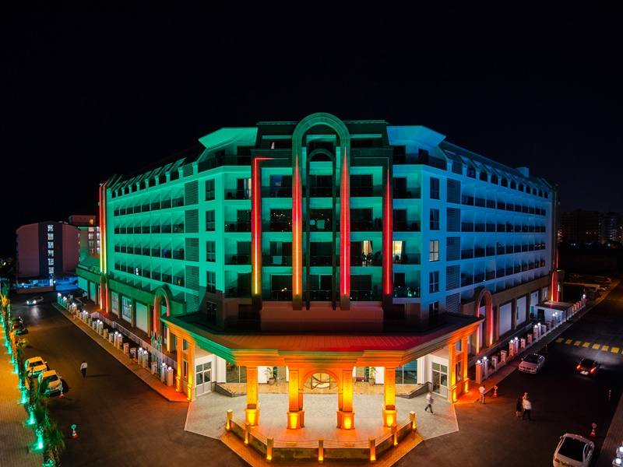
THE LUMOS DELUXE RESORT HOTEL
SÜRDÜRÜLEBİLİRLİK RAPORU
2026

Slide 2
Müşteri memnuniyetini ön planda tutan bir Turizm Yatırım Şirketi olarak faaliyetlerimizi sürdürmekteyiz.

Slide 3
ÖZET
Sürdürülebilirlik;
Çevre değerlerinin ve doğal kaynakların savurganlığa yol açmayacak biçimde akılcı yöntemlerle, bugünkü ve gelecek kuşakların hak ve yararları da göz önünde bulundurularak kullanılması ve ekonomide kontrollü büyümenin sağlanabilmesi adına yapılan tüm çalışmaları kapsar. Sürdürülebilir kalkınma, gelecek nesillerin de kendi kalkınma ihtiyaçlarını giderme yetilerini riske atmadan günümüz için kalkınmanın sağlanabilmesidir. Sürdürülebilir kalkınmanın sosyal, ekonomik, ekolojik ve kültürel boyutlarının her birindeki sorumluluklarımızın farkında olarak The Lumos Deluxe Resort Hotel adına daha iyi bir dünya için çalışıyoruz. En iyi kalitede hizmet ve %100 misafir memnuniyeti hedefimizden taviz vermeden tüm tüketimlerin kontrol altına alınmasını, ekonomiye ve doğal kaynaklara yönelik oluşabilecek zararın en aza indirilmesini hedefliyoruz.

Slide 4
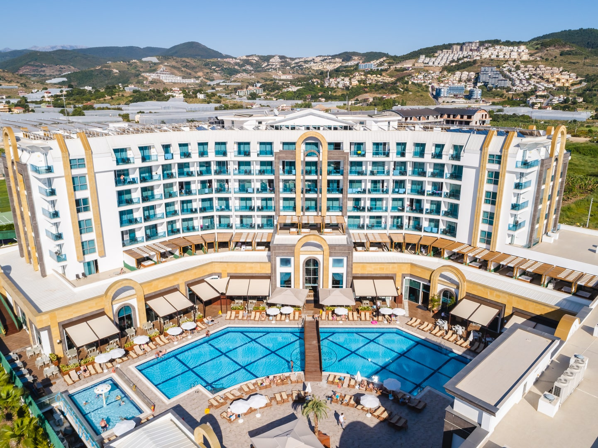
THE LUMOS DELUXE RESORT HOTEL

Slide 5
VİZYONUMUZ & MİSYONUMUZ
VİZYON
Turizm sektöründe öncü hizmetleriyle örnek teşkil edebilecek ve siz değerli misafirlerimizin her zaman tercih edebileceği işletmecilik anlayışımızla başarıyı katlayarak kalıcı kılmak.
Kaliteyi, güveni, hijyeni ve dolayısıyla misafir memnuniyetini bir yaşam biçimi olarak benimseyen, doğruluk ve güveni en önemli değerleri olarak korumayı benimseyen ve “insana saygı” ya dayanan yönetim anlayışıyla sektörün saygın işletmeleri arasına girmek, THE LUMOS DELUXE RESORT HOTEL & SPA adını bölgesinde farklı bir konuma getirmek.
Geleceğini bu günden şekillendirerek, varlık nedenimiz olan değerli misafirlerimizin huzurlu, mutlu ve kaliteli bir tatil yapmalarına imkan sağlamak için üstlendiği görevlerde farklılıklar yaratmak
MİSYON
Uzman ekibimizle doğru, güvenilir, etik değerlere uygun ve daima çözüm odaklı bir anlayışla sizlere hizmet verebilmek.
Misafirlerimizin beklentilerini istikrarlı kalite anlayışı ile karşılayarak değer yaratmayı esas alan işletmemiz misafir odaklı çalışma stratejimiz ve rekabetçi büyüme potansiyelimiz ile değerleri “en iyi” şekilde yönetmek.
Karşılıklı güven ve saygının hakim olduğu insan kaynakları ile en iyi niteliklere sahip insan gücünü istihdam etmeyi sağlamak.
Misafir memnuniyetini ön planda tutmak ve mükemmelleşme anlayışını esas alarak, insana, doğaya çevreye, ve topluma saygılı olarak sürdürmek, üstün nitelikli hizmet anlayışını hedefe taşımak.

Slide 6
DEĞERLERİMİZ
Misafirperverlik
Ekip Çalışmasına Güvenen
İnsana ve Çevreye Saygılı
Yasalara Uyan
Güvenilirliğe ve Dürüstlüğe önem veren
Yeniliğe açık
Eğitimlerle sürekli kendini geliştiren
Sürdürülebilirlik

Slide 7
POLİTİKALARIMIZ

Slide 8
SÜRDÜRÜLEBİLİRLİK, ÇEVRE KORUMA VE ATIK YÖNETİMİ POLİTİKASI
-İşletmemizde Turizmin çevremiz üzerindeki etkilerini aza indirmek amacıyla çıktığımız bu uzun yolda, atık yönetimi, doğal kaynak kullanımı, çalışanlara sağlık, güvenlik ve çocuk koruma konularında bilgilendirme ve eşit hakların tanınması faaliyetleri ile bulunduğumuz topluluk ile entegre olma ve toplumsal sorunların çözümünde yer alma konularında yaptığımız çalışmaların, turizmde sürdürülebilirliğin sağlanmasına katkı sağlayacağı inancındayız. Doğal kaynakların tasarruflu kullanımının ve bu kaynakların etkin bir şekilde yönetilmesinin, turizmin sürdürülebilirliğinin sağlanması açısından çok önemli olduğuna inanmaktayız.
-Amacımız, yürürlükte bulunan kanunları, tüzükleri ve düzenlemelere uyarak, hizmet verdiğimiz toplumlara, yüksek kalitede hizmet, ekonomik büyüme, çevre koruma, toplumsal katılım ve tabii ki, istihdam vasıtasıyla fayda sağlamaktır. Sürdürülebilirlik ile ilgili amaç ve hedeflerimizi belirleyip, sürekli olarak performansımızı geliştirecek ve faaliyetlerimizin çevre üzerindeki etkilerini aza indireceğiz. Misafirlerimiz, tedarikçilerimiz ve genel olarak toplum arasında sürdürülebilirlik konusunda bilinç oluşturacağız.
-İşletmemizde çevreyi korur, kirlenmesini önler, çevreye olan olumsuz etkilerimizi azaltarak korunmasına önem veririz.
Bunun için;
• Yasal düzenlemelere uyum sağlar çevre etkimizi azaltmaya çalışırız.
• Atıklarımızı kaynağına, gruplarına ve tehlike sınıflarına göre etkin şekilde ayırmaya özen gösteririz.
• Tehlikeli maddeler ve kimyasalların yalnızca ihtiyaç durumunda ve gerektiği kadar kullanılmasının hem çevreye olan negatif etkileri hem de atık miktarını azaltacağını biliriz,
• İşletmemizde aldığımız malzemelerde “geri dönüşüm” ve “çevre dostu” etiketi olanları tercih ederek doğayı korumaya katkıda bulunuruz. Yeniden kullanım fırsatları yaratmaya çalışırız,
• Kâğıt, peçete, tuvalet kâğıdı, ambalaj gibi tek kullanımlık malzemeleri gerektiği kadar kullanıp doğaya daha az atık bırakmaya özen gösteririz,
• Atıkları doğru şekilde, özelliklerine göre ayrı alanlarda depolar, yasal depolama süre sınırlarını aşmadan lisanslı/yetkili firmalara teslim ederek, kayıtlarını muhafaza ederiz,
• Su, enerji ve tüm doğal kaynakları tasarruflu kullanmaya çalışırız. Bu hassasiyetimizi çalışanlarımız, misafirlerimiz, tedarikçilerimiz ile paylaşırız.
• Çevre yönetimi konusundaki performansımızı ölçer, bu verileri hedefler ile izler ve performansımızı geliştirmeye çalışırız.
• Çalışanlarımızı çevre konusunda eğitmeyi ve duyarlılıklarını artırmayı amaçlarız.

Slide 9
KADIN HAKLARI VE CİNSİYET EŞİTLİĞİ POLİTİKASI
İşletmemizde cinsiyet eşitliğine önem veririz.
Cinsiyet farkı gözetmeksizin tüm çalışanlarımızın sağlık, güvenlik ve refahlarını sağlarız.
Kadınların iş gücüne katılımını tüm departmanlarımızda destekler, eşit fırsatlar sunarız.
Cinsiyet ayrımı yapmadan «eşit işe eşit ücret» politikası ile hareket ederiz.
Eşitlik ilkesi gözetilerek görev dağılımı yaparız.
Kariyer fırsatlarından eşit düzeyde faydalanılması için gerekli ortamı sağlarız.
Eğitim politikaları oluşturur, kadınların katılımına ve farkındalığın artmasına destek oluruz.
İş-Aile-Yaşam dengesini koruyan çalışma ortamı ve uygulamalarını oluştururuz.
Kadınların şirket yönetiminde olmaları için destek verir, eşit fırsatlar sunarız.
Kadınların hiçbir şekilde istismar, taciz, ayrımcılık, bastırılma, zorlama, iftira vb. durumlara maruz kalmasına müsaade etmeyiz. Dünyaya ve kurumumuza kattıkları değerin daima farkında olur ve varlıklarını destekleriz.

Slide 10
ÇEVRESEL SATINALMA POLİTİKASI
-Yiyecek ve içecek alımlarındaki ambalaj malzemelerinin geri dönüşümlü olmasına önem verilmektedir.
-Tedarikçilerimizle işbirliği yaparak en çok tükettiğimiz malların sosyal ve çevresel risklerini değerlendirir, satın alma karar sürecimizde sosyal ve çevresel kriterleri de göz önünde bulundururuz.
-Satın alımlarda, ISO 14001 Çevre Yönetim Sistemi belgesine veya uluslararası platformda kabul görmüş bir çevre sertifikasına sahip tedarikçilere öncelik verilmektedir.
-Satın almalarda mümkün olan her yerde büyük ambalajlı ürün tedarikinin önceliğimiz olarak kabul etmekte, böylece fazla ambalaj atığı oluşumunu engellemeye çalışılmaktadır.
-İşletmemizde elektrikli cihaz alımlarında elektrik kullanım tipinin A - C sınıfı olmasına dikkat etmekteyiz.
-Alınacak ürünün çevreye duyarlı ve tasarruflu ürünler olmasına dikkat etmeyi, alımı yapılan bütün ürünlerin kalite standartlarına uygun olmasına dikkat etmekteyiz.
İşletmemize alınacak iklimlendirme cihazlarında çevreye duyarlı gaz kullanan A sınıfı elektrik tasarrufu sağlayan cihazları tercih etmeyi ve Sürdürülebilir şekilde üretilmiş/sürdürülebilir kaynaklardan sağlanmış, çevre açısından sürdürülebilir ürünleri tercih etmeyi taahhüt ederiz.

Slide 11
ÇOCUK HAKLARI POLİTİKASI
-Çocuklar bize geleceğin emanetleridir. Onları bir birey olarak tanımak, haklarına saygı duymak, her türlü psikolojik, fiziksel, ticari vb. sömürüye karşı gözetmek ve korumak öncelikli sorumluluğumuzdur.
Bunu sağlamak için;
Kendi kurumlarımızda çocuk işçi çalıştırılmasına müsaade etmez ve tüm iş ortaklarımızdan da aynı hassasiyeti bekleriz.
İşletme içerisinde çocukların gelişimine katkıda bulunan, düşünce ve isteklerini, duygularını rahatça ifade edebilecekleri, kendilerini özgür ve rahat hissedecekleri ortamlar/imkanlar sunarız.
Çalışanlarımıza, çocuk istismarının önlenmesi ve fark edilmesi konusunda eğitimler veririz.
Çocukların katıldıkları aktivitelerde yetişkin gözetimi altında olduklarından emin oluruz.
Çocuk haklarının korunması konusunda farkındalık yaratmak için eğitimler düzenler ve ilgili projelere destek veririz.
Çocuklar ile ilgili şüpheli eylemlere şahit olduğumuzda öncelikle otel yönetimine bilgi verir, gerekli görülen durumlarda resmi kuruluşlardan yardım isteriz.

Slide 12
SAVUNMASIZ GRUPLAR VE ÇOCUK HAKLARI POLİTİKASI
-THE LUMOS DELUXE HOTEL olarak turizmde bölgedeki öncü kuruluşlardan biri olmamızın verdiği bilinç ve sorumlulukla çocuklar ve savunmasız gruplar da dâhil olmak üzere tüm misafirlerimizi eşit kabul ederek insan hakları ve çocuk haklarının tüm şartlarını eksiksiz yerine getirmeyi hedeflemekteyiz.
-Kadın, çocuk, yaşlı, engelli ve özel ihtiyaç sahibi her bireyi korumak ve saygı duyulması gereken gruplar olduğunun farkındalığı ile buna uygun olarak hareket etmek,
-Her çocuğu bir birey olarak tanımak, yaşama, gelişme ve korunma haklarına saygı duymak, her türlü psikolojik, fiziksel, ticari vb. sömürüye karşı gözetmek ve korumak,
-Savunmasız gruplar ve çocukların fizyolojik, psikolojik olarak olumsuz etki görecekleri her türlü yaklaşım ve istismardan uzak tutulması gerektiğinin ve iletişimde hassasiyet gösterilmesi gerektiğinin farkında olarak hareket etmek,
-Tesis içerisinde çocukların gelişimine katkıda bulunan, düşünce ve isteklerini, duygularını rahatça ifade edebilecekleri, kendilerini özgür ve rahat hissedecekleri ortamlar ve imkânlar sunmak,
-Tüm personelimize savunmasız grupların korunması ve çocuk hakları konularında bilgi sahibi olmasını sağlamak için düzenli eğitimler vermek ve sürekli gelişimlerini sağlamak amaçlarımızdandır.
-Birleşmiş Milletler Çocuk Hakları Sözleşmesi ile Anayasamızda yer alan Sosyal Devlet anlayışı çerçevesinde gerekli yasal ve idari önlemleri almak, gerekli tüm koşulları iyileştirmek ve çocukları hayata daha etkin ve mutlu katılımlarının sağlanmasına destek olmaktayız.
Çocukların katıldıkları aktivitelerde yetişkin gözetimi altında olduklarından emin olarak çocuklar ile ilgili şüpheli eylemlere şahit olduğumuzda öncelikle otel yönetimine bilgi vermek ve gerekli görüldüğü durumlarda kolluk kuvvetlerini bilgilendirmekteyiz.

Slide 13
belgelerimiz

Slide 14
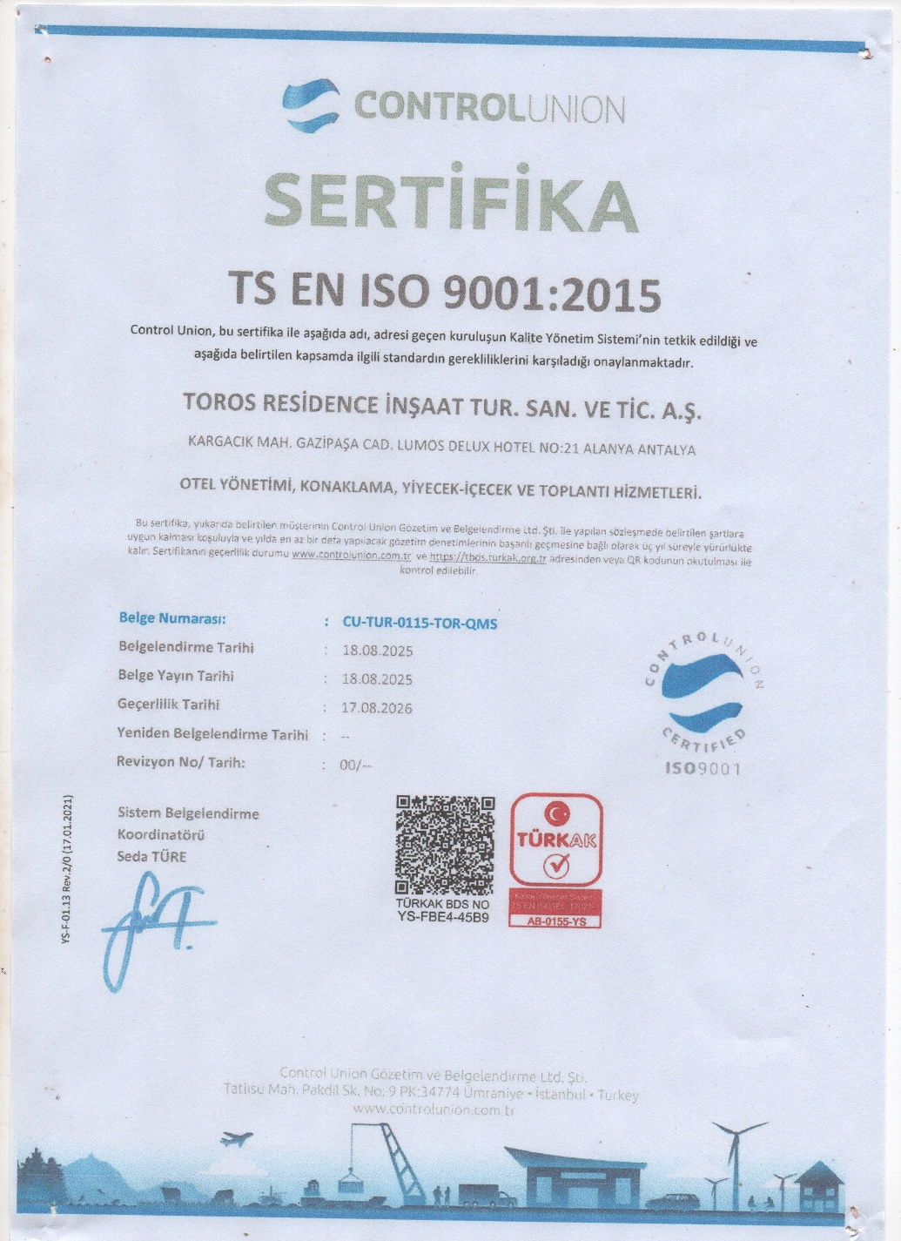

Slide 15
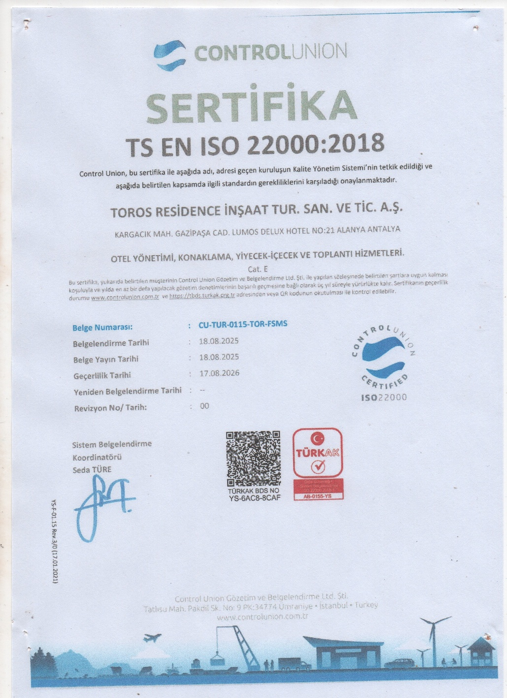

Slide 16
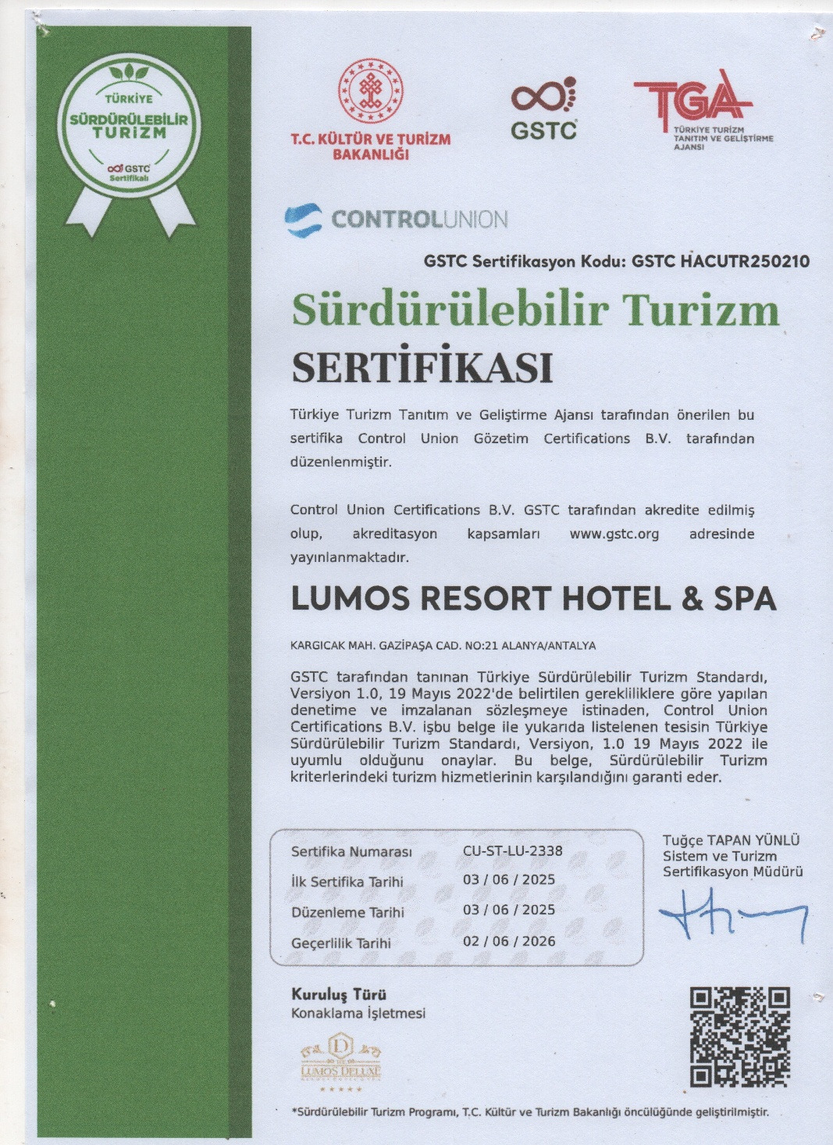

Slide 17
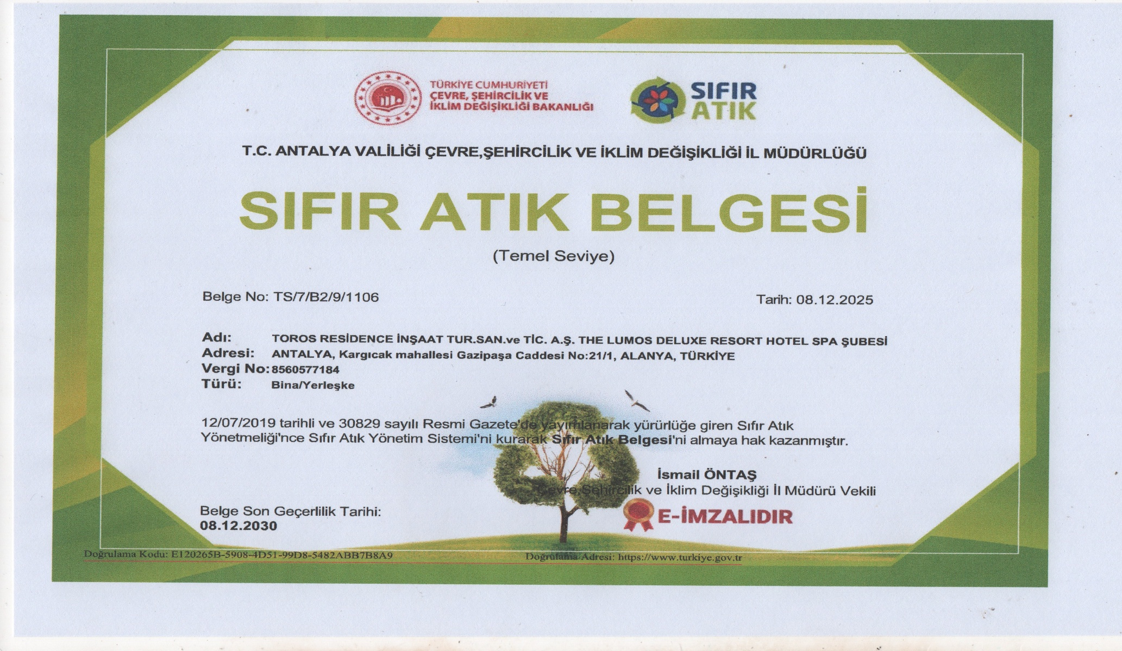

Slide 18


Slide 19
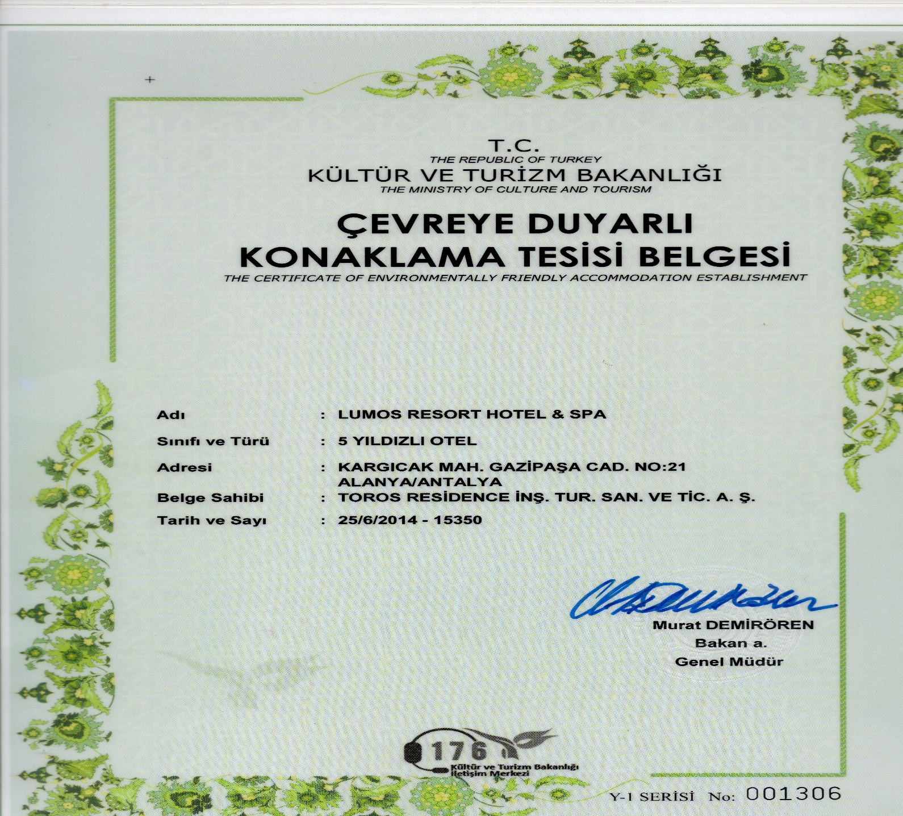

Slide 20
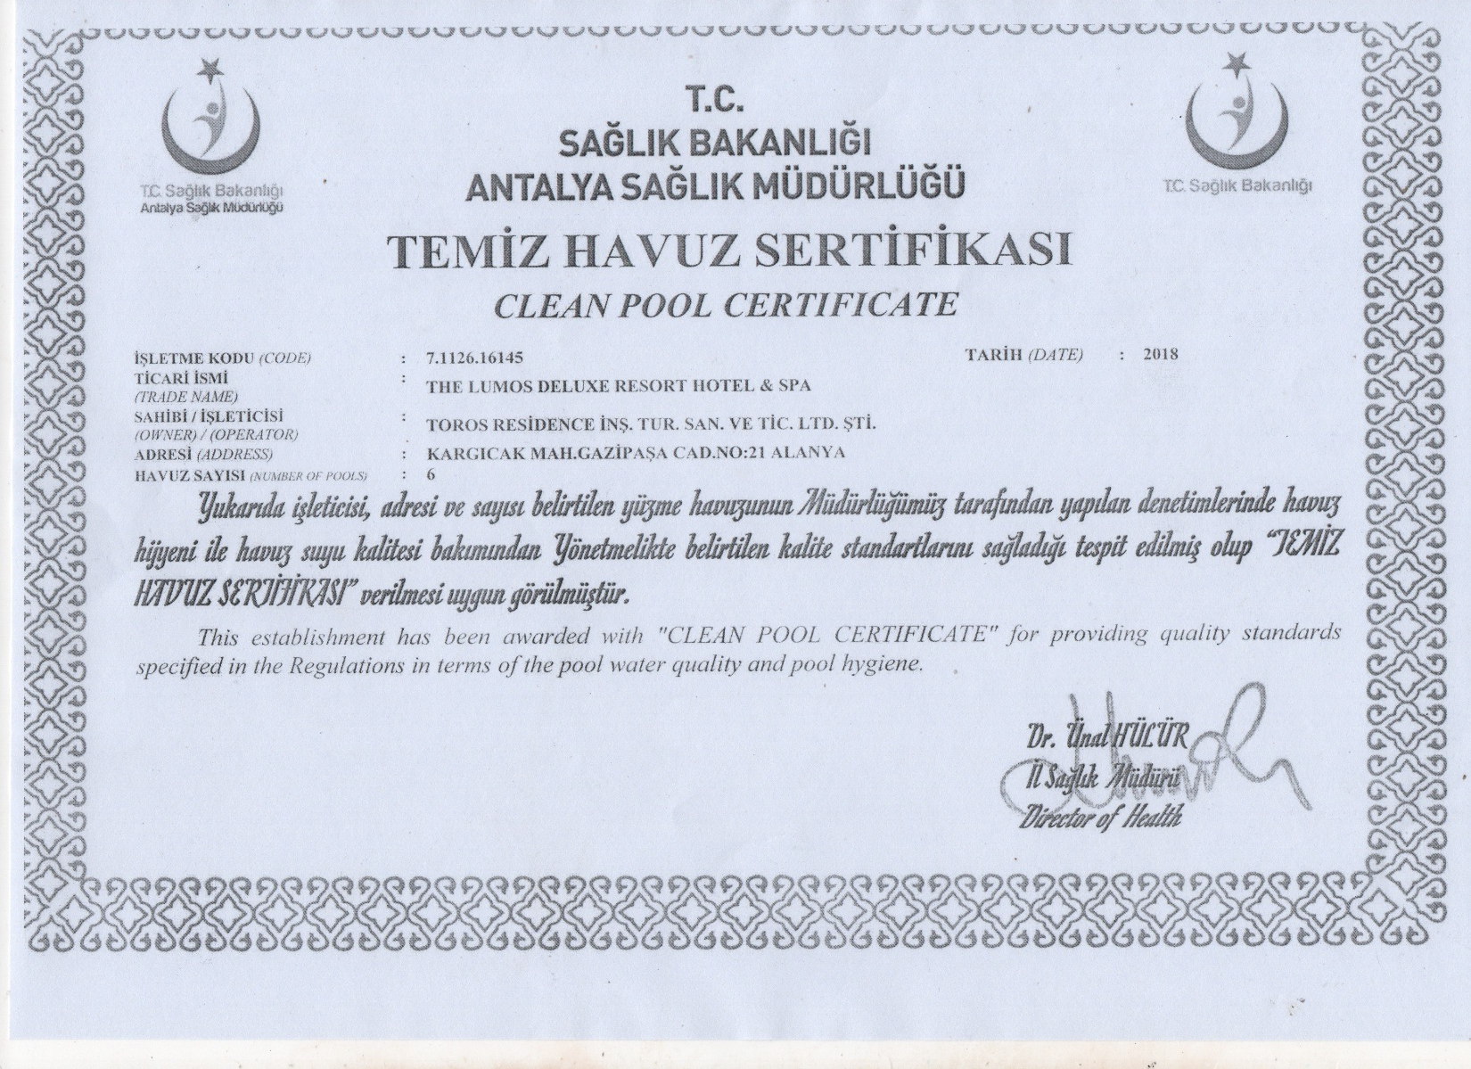

Slide 21
İNSAN KAYNAKLARI
VE EĞİTİM

Slide 22
Ekip üyelerimizi gerekli eğitim, tecrübe ve yetkinliklere sahip, kurum kültürümüze, değerlerimize ve hedeflerimize uyumlu ve yerel halk içirişinden olmasına özen göstermekteyiz.
İnsan hakları hedeflerimizden biri, tüm personellerimizin yıllık eğitim planı doğrultusunda iş başı eğitimleri, İSG, çevre vb. eğitimlerini almalarının sağlamak. Sezon içerisinde eğitim almayan personellerin tespitinin yapılması ve eğitim ihtiyacı doğrultusunda eğitimlere katılımını sağlamaktayız.

Slide 23
Çalışanlarımıza vereceğimiz çevre ve sürdürülebilirlik eğitimleri;
Çevre-atık yönetimi, sıfır atık eğitimi
Enerji verimliliği ve tasarruf tedbirleri
Kimyasal kullanımı eğitimi
Atık yağ eğitimi
Suyun önemi - su tasarruf yöntemleri
İlaçlama eğitimi
Çevre kirliliği müdahale ekibi eğitimi
Enerji verimliliği ve tasarruf tedbirleri eğitimi
Otellerde karbon ayak izi eğitimi
Caretta caretta’lar hakkında bilgilendirme eğitimi

Slide 24
Çalışanlarımıza sunulan yan haklar;
Milli bayramlarımızı kutlama yapılmaktadır.
Sezon bitiminde personellerimiz için yıl sonu yemeği düzenlenmektedir.
Personel sağlığı için anlaşmalı hastanelerde indirimli tedavi desteği sağlanmaktadır.
Anneler günü, Kadınlar Günü gibi özel günlerde kadın personeller çiçek dağıtılmaktadır.
Personeller için servis imkanı sunulmaktadır.
Personellere Sabah-Öğle-Akşam yemek imkanı sunulmaktadır.

Slide 25
ÇALIŞAN ALANLARI/LOJMANLAR
Çalışanlarımız için hazırlanmış olan lojmanlarımız merkezi konumda olup;
Her odada internet erişimi, televizyon ve klima,
24 saat sıcak su,
Sınırsız çay ve kahve erişimi,
Çamaşır yıkama hizmeti,
Oda temizlik hizmeti mevcuttur.
Dış lojmanımız da odada konaklayan kişi sayısı kapasitelidir,

Slide 26
İşe Alım Süreci;
İşletmemizde İnsan Kaynakları Departmanının çizmiş olduğu çerçeve doğrultusun da işe alım işlemleri yapılmaktadır. İşe alımlarda adil, objektif, dürüst, güçlü iletişim, kendine güvenen, pozitif, çözüm odaklı kişiler seçilir.
Adil Ücretlendirme;
Çalışanlarımız tesislerimizde işe başlamadan önce alacakları ücret, çalışma şartları, çalışma saatleri, ücretlerini ne zaman alacakları gibi konularda bilgilendirilirler.

Slide 27
çevre

Slide 28
Çevre Yaklaşımımız
THE LUMOS DELUXE HOTEL olarak çevreyi korur, kirlenmesini önler, çevreye olan olumsuz etkilerimizi azaltmayı hedeflemekteyiz.

Slide 29
Çevre Dostu
Kirlilik ile ilgili risklere ve acil durumlara hazırlıklıyız; çevresel yasal düzenlemelere uyuyoruz.
Atık ayrıştırma ve atık miktarlarının azaltılması, doğal kaynakların verimli kullanılması vb. faaliyetlerle sürekli çevresel performansımızı iyileştiriyoruz.
Atıkların geri dönüşüm/bertaraf aşamasına kadar takibini yapıyoruz.
Otelimizde enerji ve su tasarrufu sistemleri kullanıyoruz ve çalışanlarımızı bu konularda eğitiyoruz.
Çalışanlarımızı tehlikeli kimyasalların dökülmesi durumunda alacakları tedbirler konusunda eğitimlerini veriyoruz.
Çevreye verilen zararı minimumda tutmak adına şirket araç tercihimizi elektirikli araçlardan yana kullanıyorum.

Slide 30
DOĞAL HAYATI KORUMA
Deniz suyunun temizliği hem doğal yaşamı koruma hem de sürdürülebilir turizm kapsamında en büyük öncelik verdiğimiz konuların başında gelmektedir. Bu kapsamda plajda yeterli sayıda çöp kutusu, atık konteynırı bulunduruyor, düzenli olarak boşaltıyor ve temiz tutuyoruz. Sahillerimizin daha temiz olabilmesi için plaj görevlilerimize eğitimler veriyor, plajların temizliğini kontrol ediyoruz. Kendi tesislerimizde düzenli mıntıka temizliği yapıyoruz. Tesisimiz, çevre standartlarını karşılayan plaj ve marinalara verilen uluslararası bir çevre ödülü olan Mavi Bayrağa sahiptir.

Slide 31
biyoçeşitlilik
Biyoçeşitlilik, tüm dünyadaki yaşam formlarının çeşitliliğini ve bunların parçası olan ekolojik süreçleri ifade eder. Bitkiler, Hayvanlar, Mantarlar tüm bu çeşitliliğin temel unsurlarını oluşturur. Alanya bölgesinde oluşan bazı endemik bitki ve yerel hayvan türleri şunlardır;
Yılanyastığı (Arum maculatum) ​
Çakşır Otu (Ferula Communis)​
Peygamber Çiçeği (Centaurea cyanus)​
Arap Bülbülü (Pycnonotus Xanthopygos)​
Sini Kamlumbağası (Caretta caretta)

Slide 32
Çevresel etki hedeflerimizden biri, aşağıdaki girişimlerle 2025 yılında su kullanımını %5 azaltmaktı:
çevresel etki
Girişim | Durum/Güncelleme
Çamaşırhane personelinin, makinaların en verimli (su açısından) çalıştırılması konusunda eğitim verilmesi. | Su tasarrufu konusunda eğitim gerçekleştirildi.
Misafirlerimizden odalarındaki havlu ve çarşaf kullanımını en aza indirgemelerini rica etmek ve bu konuda teşvik amaçlı karşılıklı memnuniyeti temsil eden kahve ikramında bulunmak. | Personellere enerji tasarrufu konusunda eğitimler verildi.
Misafir banyolarına su tasarrufu ipuçlarını içeren bilgilendirmelerin konulması. | Tüm odalarda su tasarrufu konusunda bilgilendirilmeler asılı.
Odalardaki duşlara ve musluklar akış kısıtlayıcı ekipmanların takılması. | Perlatör takılı.

Slide 33
ENERJİ DOSTU ALTYAPIMIZ
Odalarda akıllı kartlı sistem bulunmaktadır.
Balkon kapılarında kapı açıldığı zaman klimayı kapatan switch bulunmaktadır.
Otel genelinde aydınlatmaların %95’ı led aydınlatmadır.
Genel mekan WC’ler ve koridorda sensörlü aydınlatmalar kullanılmaktadır.
Dış mekan aydınlatmalarının büyük bir kısmı timere bağlıdır.
Odalar ve genel mekanlarda enerji tasarrufu sağlayan konfor ısı camları kullanılmıştır.
Frekans kontrollü hidrafor ve klima santralleri bulunmaktadır.
Şirket araçlarımızın çevre dostu elektirikli araçlardan oluşmaktadır.

Slide 34
SU TASARRUFU
Sağlık, hijyen ve misafir memnuniyeti konularından ödün vermeden genel su tüketimini azaltmak amacıyla su tasarrufu sağlayan donanımlar kullanmakta; misafirleri bilgilendirmekte ve çalışanlarımızı bu konuda eğitmekteyiz. Otelimizde su tasarrufu ile ilgili aşağıdaki çalışmalar yapılmakta ve sürekliliği sağlanmaktadır:
Düşük debili özel musluklar ve duş başlıklarının yanı sıra, fotoselli veya zaman ayarlı musluk, duş ve pisuarlar kullanarak, gereksiz su kullanımının önüne geçmekteyiz.
Düşük hacimli rezervuarlar aracılığıyla sifon suyu kullanımını azaltmaktayız.
Oda tuvaletlerinden gerçekleşen su sızıntılarının fark edilmesi ve önlenmesi için personelimizi eğitiyor, konuklarımızdan bu sızıntıları bize bildirmelerini bekliyoruz.
Doğayla uyumlu bahçemizi damlama ve fıskiye sistemleri ile sulamaktayız. Ayrıca sulama sisteminde otomasyon ile su tüketimi minimize edilmektedir.
Odalarda havlu ve çarşaf değişimleri misafir talepleri doğrultusunda gerçekleştirilmekte ve bu konuda misafirlere bilgi verilmektedir. Misafirin talebi olmaması halinde her iki günde bir değişim yapılmaktadır.
Tüm Mutfaklarımızda sebze dezenfeksiyonu için yıkamada son durulama gerektirmeyen ozon dezenfeksiyon sistemi kullanılmaktadır.

Slide 35
Enerji Tüketimleri

Slide 36
Su Tüketimleri

Slide 37
Öneriler
Su akış kısıtlayıcılarının montajını tamamlamak.
Tüm çamaşırhane personelinin sürdürülebilirlik eğitimlerini alması ve personele en uygun çalışma prosedürlerinin hatırlatan bilgilendirmelerin makine üzerine asılması.
Personele konu hakkında eğitimlerin verilmesi.
Uyarı yazılarının dikkat çeken yerlere asılması.

Slide 38
Toplumla Entegrasyon & Destek
2026 toplumla entegrasyon ve destek hedefimiz, yerel tedarikçiler ile çalışmak. Açık büfede kullanılan ürünlerin mümkün olduğunca yerel çiftçilerden temin edilmesidir.
Sonuçlar
Misafirlerden yerel halkın desteklenmesi ve yerel ürünlerin kullanılması hakkında geri bildirimlerde bulundular. Personel ve misafirlerden gelen olumlu geri bildirimler nedeniyle, yerel kaynaklı malzemeleri daha çok açık büfe ve menülere dâhil etmemiz güzel sonuç vermiştir.

Slide 39
Misafirlerimizin otelimize bıraktığı eşyaları geri dönüş yapma ihtimallerine karşın 6 ay süresince muhafaza ediyoruz. Bu süre içerisinde dönüş yapmamaları durumunda geri dönüşüne göndermekteyiz.

Slide 40
GELECEK PROJELERİ
Meyve çekirdeklerinin toprakla buluşturulması
Kadın ve yerli çalışan istihdam oranının arttırılması
Toprağın besin değerinin artırılması için yumurta kabuğu tozu kullanılması
%100 yenilenebilir kaynaklarından üretilen enerji kullanılmaya devam edilmesi
Geri dönüştürülerek kullan ürün sayısının artırılması
Çevre ve sürdürülebilirlik eğitimlerine , farkındalık çalışmalarına devam edilmesi
Kültürel mirasın korunmasına katkı sağlanmasına devam edilmesi

Slide 41
TEDARİK ZİNCİRİ
YÖNETİMİ

Slide 42
Sorumlu satınalma uygulamalarımızın bir parçası olarak Tedarikçi Yönetimi kapsamında, hammadde tedariki gerçekleştirdiğimiz firmalar, satınalma, teknik ve teknoloji bölümlerimiz tarafından değerlendiriliyor. Tüm yasal düzenlemelere uyum gösteren tedarikçiler ile çalışıyoruz. Uygulamakta olduğumuz Kalite Yönetim Sistemi gereklilikleri kapsamında tedarikçilerimizi bizimle büyümeye ve gelişmeye teşvik ediyoruz. Tedarikçi seçimlerinde 14001 Çevre Yönetim Sistemi belgesi olması ve gıda tedarikçilerimizin ISO 22000 Gıda Güvenliği Yönetim Sistemi belgesi olması tercih önceliğimizdir. Sürdürülebilirlik kapsamında yerel tedarikçileri tercih ediyoruz.
The lumos deluxe hotel & spa OLARAK TOPLAMDA 114 TANE yerel tedarikçi ile çalışmaktayız.

